Slide 1

存储器和移位寄存器
计数与分频电路实验

Slide 2

主要授课内容：
一、移位寄存器(P97 3)
二、计数与分频电路(P88 2、3)

Slide 3
主要授课内容：
一、介绍74194双向移位寄存器的管脚和功能表
二、用74194双向移位寄存器设计一个序列信号发生器，其输入信号为时钟CP，输出信号为序列码F。实验任务要求是：
  1.序列发生器模值M=6：
  2.各个码位上的码值为101001;
  3.测量时钟信号CP和F的波形。
三、用预置法设计一个计数电路。实验要求是：①M=7，并且具有自启动特性；②测试出其各个输出端波形的时间关系；③测试其自启动特性。

Slide 4
一、P97 3
测试74LS194的逻辑功能。
74LS194是四位双向移位寄存器(《电工电子实验手册》P92图4－48管脚图，表4－23功能表)
测试时Vcc与GND间接通5V电源（16脚接+5V，8脚接地），
作静态测试：M₁、M₀、D₀～D₃、R_{SR}、R_{SL}、C_{R} 分别接实验箱K₁~K₈，Q₃～Q₀数据输出端接实验箱逻辑电平显示中任四个，CP用单脉冲信号。按照《电工电子实验手册》P92表4－23功能表检测其逻辑功能。

Slide 5
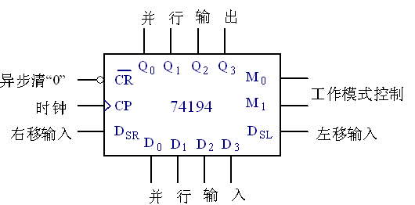
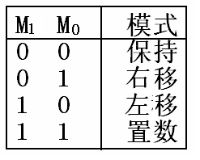
一、介绍74194双向移位寄存器的管脚和功能表
1、管脚图
注意:左移､右移的说法。
右移：Q₀→ Q₃（0 to 3的移位）；
左移：Q₀← Q₃ （3 downto 0的移位）。

Slide 6
功能 | 输入 |  |  |  |  |  |  |  |  |  | 输出
 | CR | M₁ | M₀ | C_{P} | S_{L} | S_{R} | A | B | C | D | Q_{A} | Q_{B} | Q_{C} | Q_{D}
清除 | 0 | × | × | × | × | × | × | × | × | × | 0 | 0 | 0 | 0
保持 | 1 | × | × | 0 | × | × | × | × | × | × | 保持
送数 | 1 | 1 | 1 | ↑ | × | × | a | b | c | d | a | b | c | d
右移 | 1 | 0 | 1 | ↑ | × | 1 | × | × | × | × | 1 | Q_{An} | Q_{Bn} | Q_{Cn}
右移 | 1 | 0 | 1 | ↑ | × | 0 | × | × | × | × | 0 | Q_{An} | Q_{Bn} | Q_{Cn}
左移 | 1 | 1 | 0 | ↑ | 1 | × | × | × | × | × | Q_{Bn} | Q_{Cn} | Q_{Dn} | 1
左移 | 1 | 1 | 0 | ↑ | 0 | × | × | × | × | × | Q_{Bn} | Q_{Cn} | Q_{Dn} | 0
保持 | 1 | 0 | 0 | × | × | × | × | × | × | × | 保持

Slide 7
当M₁M₀= 00 时，执行保持操作；
当M₁M₀= 01 时，执行右移操作；
当M₁M₀ = 10 时，执行左移操作；
当M₁M₀ = 11 时，执行并入操作；

Slide 8
P97 3：试用74194附加门电路设计101001序列信号发生器，用实验验证，用示波器双踪观察并记录时钟和输出波形。
解：设计思路：1、根据序列长度确定所使用的位数。
取N=6 101001，101001，···
√
√
√
√
√
1 0 1
0 1 0
1 0 0
0 0 1
0 1 1
1 1 0

Slide 9
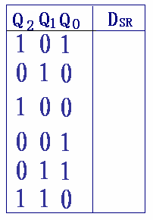
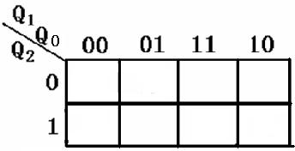
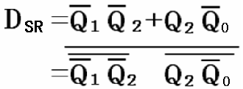
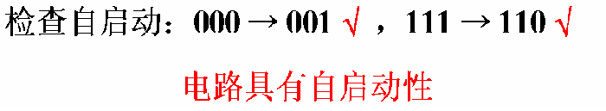
2、建立状态转移表
电路具有自启动性，无关项000一定要圈成1。000得1，进入001
3、求解D_{SR}
0
0
1
1
1
1
1
0
无关项111一定不能圈。111得0，进入110
1

Slide 10
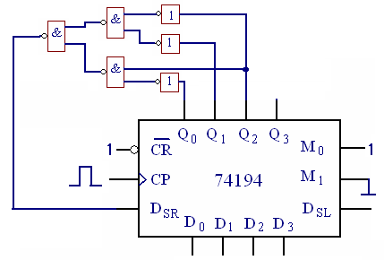
4、画电路图

Slide 11
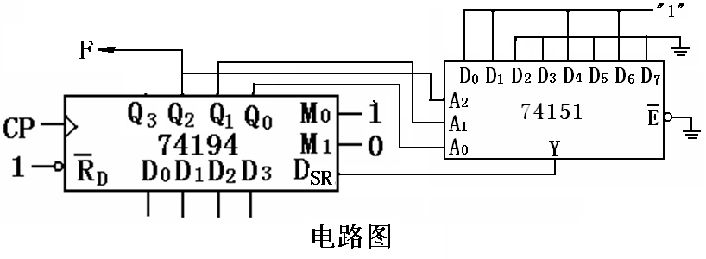
5、门电路较为复杂，改用74151实现D_{SR}
1
1
1

Slide 12
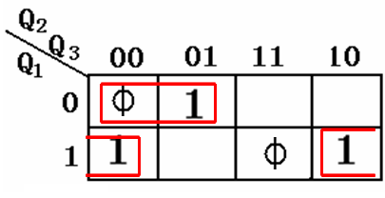
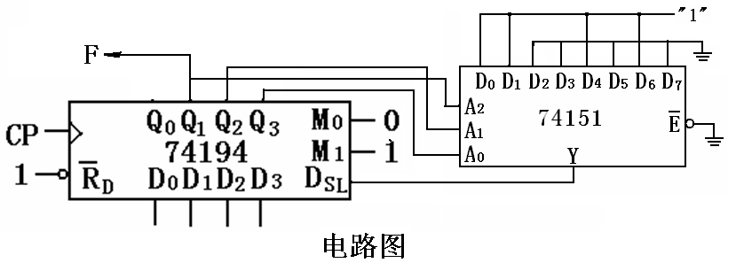
6、采用左移DSL

Slide 13
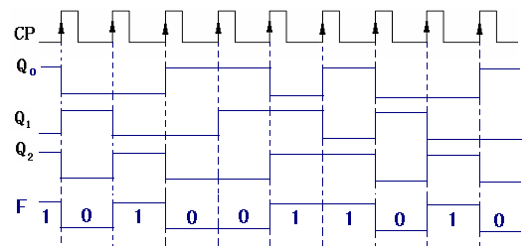
5、预测波形

Slide 14
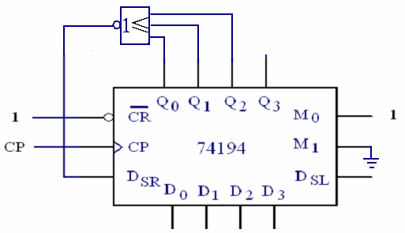
举例一：通过实验验证下图所示四位环形计数器的自启动性能,画出完全状态流图。

Slide 15
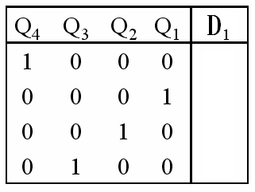

Q₂Q₁
Q₄Q₃
00
01
11
10
00
Ø
0
Ø
0
01
0
Ø
Ø
Ø
11
Ø
Ø
Ø
Ø
10
1
Ø
Ø
Ø
n+1
Q ₁

Slide 16
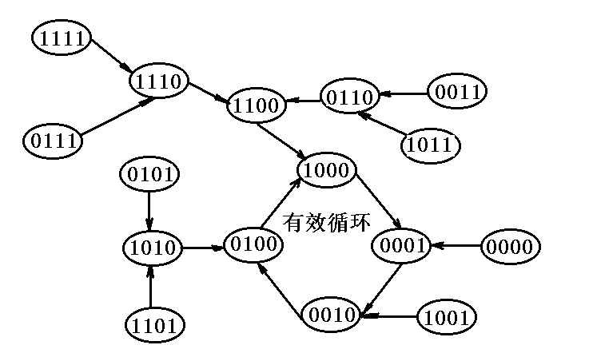
2)优点： 电路结构极为简单,不需要另加译码器电路。
3)缺点：为了实现模值M=n的计数器，就要使用n
个FF(触发器)，FF的利用率不高。

Slide 17
举例二：用74194双向移位寄存器设计一个序列信号发生器，其输入信号为时钟CP，输出信号为序列码F。实验任务要求是：1.序列发生器模值M=8：
  2.各个码位上的码值为00011101;
  3.测量时钟信号CP和F的波形。
解：设计思路：1、根据序列长度确定所使用的位数。
取N=8 00011101，00011101，···
√
√
√
√
√
√
√
0 0 0
0 0 1
0 1 1
1 1 1
1 1 0
1 0 1
0 1 0
1 0 0

Slide 18
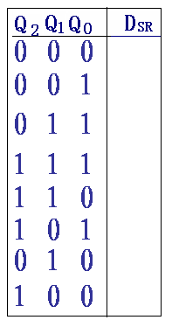
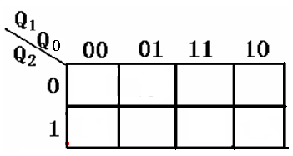

2、建立状态转移表
3、求解D_{SR}
检查自启动:可以自启动

Slide 19
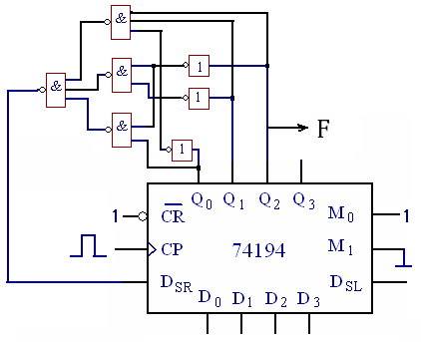
4、画电路图(方法一)
（1）用74HC194和门电路实现

Slide 20
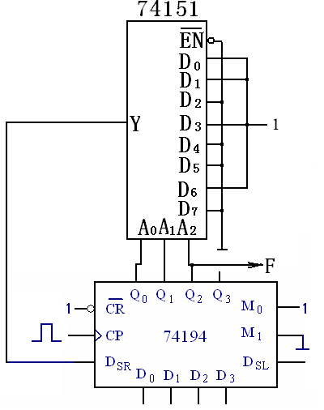
（2）用74HC194和74HC151电路实现

Slide 21

用双踪示波器同时观测CP和F 的波形。触发信源应选择F 的通道。至少显示F一个完整的周期。
记录波形时必须注意CP和F波形对应的时间关系。
F
CP
T

Slide 22
使用数字示波器注意事项
使用数字示波器同时观测两路数字信号时应遵循以下基
本操作规则：
各通道的输入耦合方式置“直流”
两路信号分上、下半屏显示，勿重叠。认清各通道的横坐标位置。
各通道的垂直偏转灵敏度置1V～2V /div。
水平偏转灵敏度应调整到最大周期 信号至少能显示一个完整的周期。
内触发信源应选择显示最大周期 信号的通道。必要时可采用“脉宽”触发方式。
触发电平（LEVEL）标志线应调整到最大周期 信号的波形上。

Slide 23


四：计数与分频电路P88 2、3
74LS161是同步置数，异步清零十六进制（M=16）计数器，其功能表如下
 |  | P | T | CLK | Q₃ Q₂ Q₁ Q₀ | 功能
0 | 1 | φ | φ | φ | 0 0 0 0 | 异步清零
1 | 0 | φ | φ | ↑ | D B C A | 同步并入
1 | 1 | 1 | 1 | ↑ | 0000~1111 | 8421计数
1 | 1 | 0 | 1 | φ | Q^{n}₃ Q^{n}₂ Q^{n}₁ Q^{n}₀ | 保持QCC=QCC^{n}
1 | 1 | φ | 0 | φ | Q^{n}₃ Q^{n}₂ Q^{n}₁ Q^{n}₀ | 保持QCC= 0

Slide 24
设计举例说明
用预置法设计一个模7的计数电路。
实验要求是：
①M=7，并且具有自启动特性；
②测试出其各个输出端波形的时间关系；
③测试其自启动特性。

Slide 25
设计过程:
反馈函数
Q₃ Q₂ Q₁ Q₀ Q_{CC}
CP
74LS161
LD
A B C D
P T C_{R}
预置数
“1”
用74161构成模M计数器的示意图

Slide 26
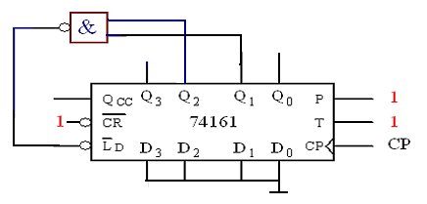
1.置“0”法
同步预置数为全“0”。对于同步预置加计数器，反馈状态为（M－1），本例中反馈状态为7－1=6，即计数器从“000”计到“0110”。反馈函数LD=Q2Q1

Slide 27
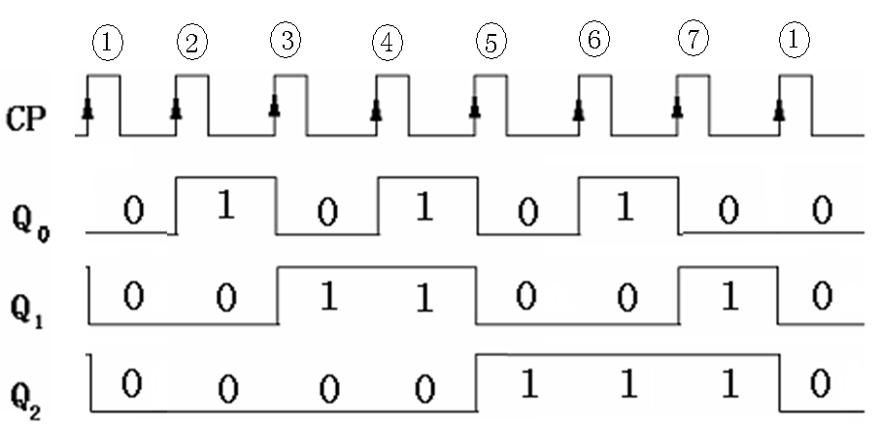
预测波形:

Slide 28

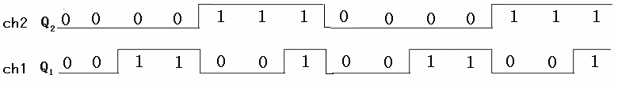

用示波器画输出波形：

Slide 29
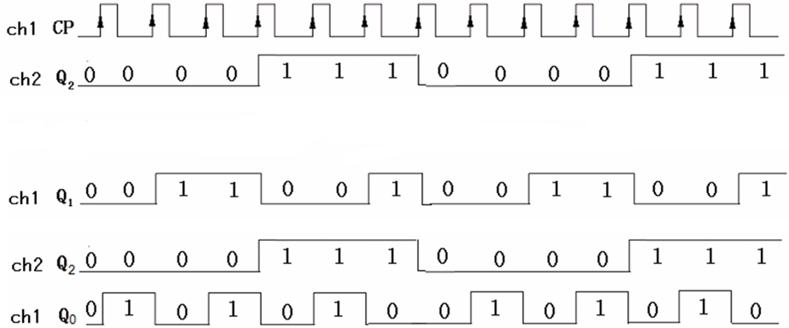
用示波器画输出波形：

Slide 30
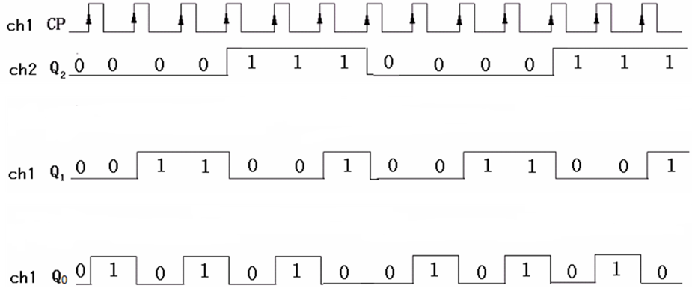
用示波器画输出波形：

Slide 31
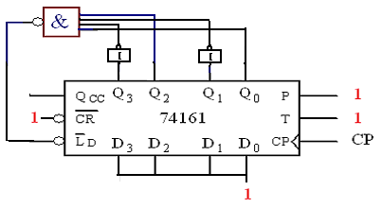
2.置最大数法(非8421码)
反馈状态为（M－2），本例中反馈状态为7－2=5，即计数器从“1111”计到“0101”。反馈函数LD=Q3Q2Q1Q0

Slide 32
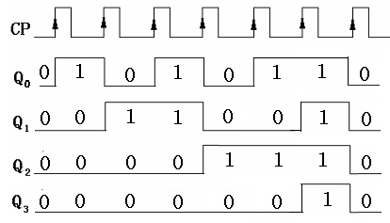
预测波形:

Slide 33
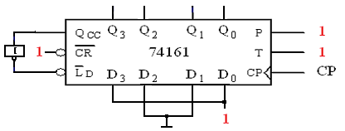
3.置最小数法(非8421码)
同步预置最小数，最小数=N－M。本例中最小数=16-7=9，即计数器从“1001”计到“1111”。可利用“QCC”经反相后置数。电路最简单。

Slide 34
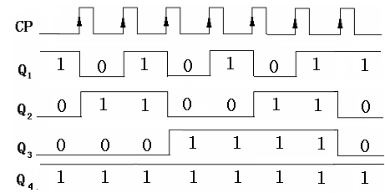
预测波形:

Slide 35
调测
以置“0”法为例：
用双踪示波器同时观测、记录CP和Q_{C}的波形。触发信源应选择Q_{C}的通道。至少显示Q_{C}一个完整的周期，并注意查验、确认Q_{C}一个的周期的起始位置。
将观测CP的探头依次分别观测、记录Q_{B} 、 Q_{A}波形。 在示波器上Q_{B} 、 Q_{A} 一个的周期的起始位置和Q_{C}的起始位置相同。
记录波形时必须注意CP、 Q_{C} 、 Q_{B} 、 Q_{A}各波形的时间关系。

Slide 36
P88 2、3
2、设计一个分频比N=5的整数分频电路，观察并记录时钟和输出波形。
解：① 搞清分频的概念。
首先分频是一个大的概念，它可以用加法计数器实现，也可以用减法计数器实现。但通常人们习惯于用加法计数器实现分频。
本题用置“0‘法设计M=5的加法计数器。则其反馈函数按S_{M}-1状态书写：
M – 1=5 –1= 4 =(0100)₂;

Slide 37
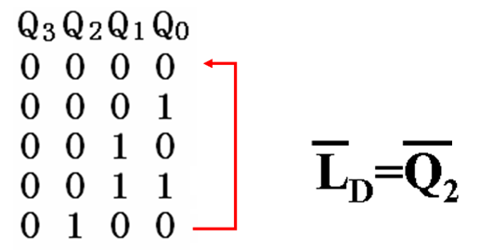
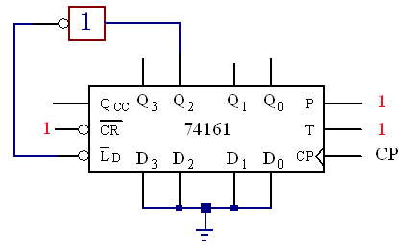
即： S_{M}-1=（0100）₂。

Slide 38
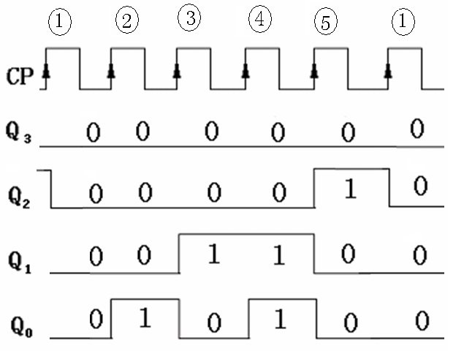
预测输出波形：

Slide 39
3、设计一个 “10101”的序列信号发生器，观察并记录时钟和输出波形。
常规的分析方法通常是：
①先分析序列长度，即：序列长度=5；
②再根据序列长度确定计数器的模长，M=5。
③ 选择74151数据选择器实现序列码。
设计思路：
① 74161用置“0”法设计一个M=5的加法计数器;
② 采用74151芯片，实现“10101”序列码。

Slide 40
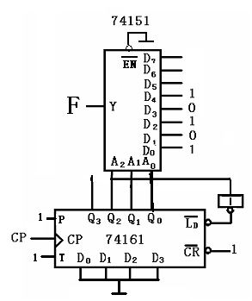

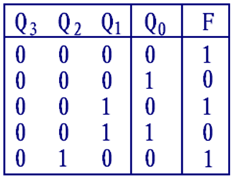
设计步骤：

Slide 41
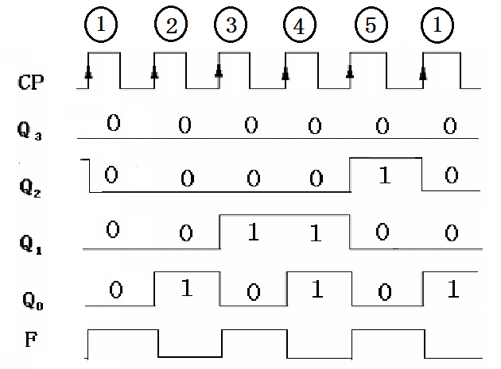
预测输出波形：

Slide 42
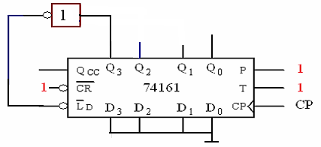
思考题：
1、用预置法设计M=9的计数电路。
同步预置数为全“0”。对于同步预置加计数器，反馈状态为（M－1），本例中反馈状态为9－1=8，即计数器从“0000”计到“1000”。反馈函数LD=Q3

Slide 43
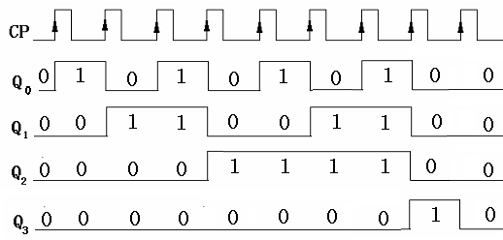
M=9的输出波形图：

Slide 44
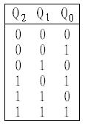

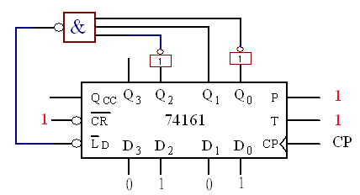
2、试用74161和门电路设计循环顺序为0,1,2, 5,6,7,0,1…的模长为6的计数电路。要求电路具有自启动能力，写出设计过程，画出电路原理图。
解：1、列出状态转移表
2、在考虑自启动的基础上写出反馈函数
3、写出数据端的数据
D2=D0=1，D3=D1=0

Slide 45
3.示波器的输入耦合方式中直流和交流有什么区别？请分别举一个实际应用的例子加以说明。
解:直流耦合：信号的交直流成分都能显示；例如：数字电路中时钟信号的测量。
交流耦合：信号的交流成分能正常显示，直流成分不能显示。例如：测量直流稳压电源中的纹波。
4.判断题
(1)示波器同时观察M=7计数器的时钟信号cp和进位信号F时触发源应该选择为F。 （√）
(2) 示波器耦合方式中的DC耦合是指直流耦合，只有直流分量能够通过示波器显示出来。（X）

Slide 46
5.示波器在双踪使用时，为了使两个通道的波形稳定的显示在屏幕上，在什么情况下使用信号强的信号作为触发同步信号；在什么情况下使用周期长的信号作为触发同步信号。
答：同频下使用强信号作为同步触发信号；在不同频率下（整数倍）使用频率低的信号或周期长的信号作为同步触发信号。

Slide 47
6、用示波器显示TTL电平时，其输入耦合方式选择 DC（直流）(DC（直流）、AC（交流）、GND（接地）)；当双踪显示频率相同、幅度分别为5mv和1V的两个正弦波形时，触发信源选择幅度为1V 的那一路。当频率不同，但两路波形的频率具有整数倍关系时，选择周期 长 (长、短)的那一路作触发信源。

Slide 48
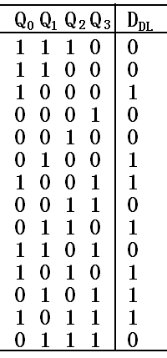
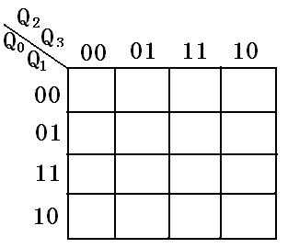
思考题：试用74194及74151设计产生序列
11100010011010，···要求电路具有自启动性。
解：11100010011010，111000 ···
降去Q₃ ：

Slide 49
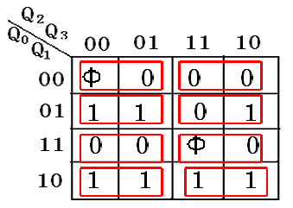
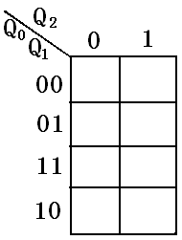
注意：要使电路具有自启动性，
0000一定要取“1”，
才能使0000→0001。
1111一定要取“0”，
才能使1111→1110。
↓

Slide 50
